Slide 1



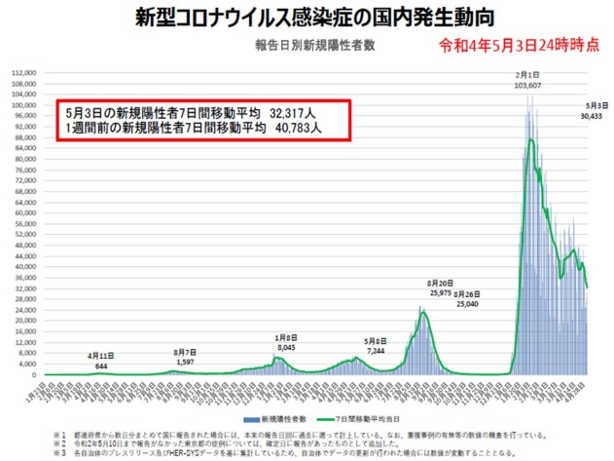

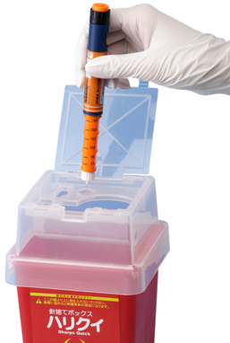
ICTニュース
大阪府済生会中津病院 感染対策チーム
2022年5月号
Vol.90
（2022年5月5日発行）
新型コロナウイルス、これからの流行について
2020年に新型コロナウイルス感染症の流行が始まって以来の約2年間で、全国の累積患者数は約791万人であり、大阪府の累積患者数は約90万人（2022年5月1日現在）となっています。第6波は2022年1月から始まり、これまでに国内の患者発生数は600万人を超え、大阪府の患者数も約69万人と、日本国内、大阪府内の流行としてかつてない規模の流行となりました（図1）。2020年以降の国内での累積罹患率は6.3%であり、都道府県別では沖縄県10.8%、東京都10.2%、大阪府10.1%、神奈川県7.6%、福岡県7.1%、兵庫県、京都府共に7.0%の順であり（2022年5月1日現在）、沖縄県を除いては大都市圏で罹患率が高くなっています（図2）。
図1．新型コロナウイルス感染症の国内発生動向（2022年5月3日まで）
第6波はオミクロン株のBA.1の流行により発生しましたが、3月から4月の間に全国的にほぼBA.2に置き換わりました。これによって減少しつつあった患者発生数が、一時的に増加しましたが、現在は再び緩やかな減少傾向となっています。一方で、国内の患者数の7日間平均値をみると、1日当たり3万人を超える状態が継続しており、第6波が収束したとは言えない状態です。
それでも重症者数、要入院患者数が減少し、医療機関の逼迫がみられなくなってきているのは、①流行のピーク時に比べて大きく患者発生数が減少したこと、②これまでの流行株と比べて、重症化率や要入院率がオミクロン株では低下したこと、③比較的重症化率・要入院率が高い高年齢者層の多くが3回目のワクチン接種を終えたこと、以上の3点が主な理由と考えられます。
図2．新型コロナウイルス感染症の都道府県別累積罹患率（2020年～2022年5月1日）
では、これから新型コロナウイルス感染症の流行はどうなっていくのでしょうか？これだけ世界中に蔓延した感染症が、今後短期間で消滅することは有り得ないでしょうし、これからも長期間に渡って人類の間で流行を繰り返していく感染症となるだろうと思われます。その上で、これからの数か月間の予想を考えてみます。日本も欧米等と同様に、医療機関の逼迫等は収まってはいるものの、オミクロン株の流行以前よりは患者発生数が多いという状態がしばらく続いていくのではと思われます。現在の流行はいずれ収まっていくかもしれませんが、その前により流行に適した新たな変異株が出現し、再び世界的流行から国内への流行と繋がっていく可能性は十分にあると予想されます。そして流行の中心となる年齢層や病原性がこれまでとは異なる新しい流行株に対して、その対策や治療法を含めて我々は急いでアップデートしていく必要があると思われます。 感染管理室 安井良則
インスリン注射時のリキャップ禁止！
内部資料のため閲覧不可
インスリン注射時のリキャップによる針刺し事故が増加しています！
当院では、インスリン針のリキャップに伴う針刺し事故を防止するため、携帯用の針廃棄容器（赤色）を導入し、インスリン針のリキャップを原則禁止しております。インスリンの介助を行う際は、必ず針廃棄容器を携帯し、針刺し事故防止に努めましょう。
毎年、春～夏にかけて血液・体液曝露の報告件数が増加します。特に、新入職員の皆様は、院内の安全機構付き器材の取扱いをご確認の上、正しくご使用くださいますようお願いします。
感染管理室 川口尚子
Notes:
1

